Slide 1
Отчет об исполнении бюджета для граждан Падунского сельского поселения
за 1 квартал 2018 года

Slide 2
Исполнение основных показателей Падунского сельского поселения
за 1 квартал 2018 года, тыс. руб.
утверждено на 2018 год
Исполнено за 1 квартал 2018 года
ДОХОДЫ
9413,7
3237,6
РАСХОДЫ
9413,7
3279,3
Дефицит (-)
Профицит(+)
-41,7

Slide 3
Выполнение плановых показателей по доходам Падунского сельского поселения, тыс. руб.
Наименование доходов | план (решение Совета народных депутатов от 26.12.2017 №94) | исполнено на 01.04.2018 | удельный вес, в % | % исполнения
1 | 2 | 3 | 5 | 4
НДФЛ | 417,0 | 108,5 | 4,3 | 26,0
Налоги на товары (акцизы) | 1691,0 | 400,8 | 15,8 | 23,7
Налог на имущество ф/л | 310,0 | 8,3 | 0,3 | 2,7
Транспортный налог | 91,0 | 5,4 | 0,2 | 5,9
Земельный налог | 1867,0 | 372,6 | 14,6 | 20,0
Госпошлина | 70,0 | 8,9 | 0,3 | 12,7
Доходы, получаемые в виде арендной платы | 2,0 | 0,2 | 0,0 | 10,0
Прочие сборы | 13,0 | 3,7 | 0,2 | 25,8
Доходы от продажи материальных и нематериальных активов | 2400,0 | 1635,0 | 64,2 | 68,1
Штрафы, санкции, возмещение ущерба | 1,0 | 0,0 | 0,0 | 0,0
Единый сельскохозяйственный налог | 20,0 | 1,4 | 0,1 | 7,0
Итого налоговых и неналоговых доходов | 6882,0 | 2544,8 | 100,0 | 37,0

Slide 4
СТРУКТУРА ДОХОДОВ БЮДЖЕТА Падунского сельского поселения за 1 квартал 2018 года, тыс. руб.
Доходы от использования
имущества, находящегося в
муниципальной собственности
Дотации
Штрафы, санкции,
возмещение ущерба
Налог на доходы
физических лиц )
Субвенции
Акцизы
Иные межбюджетные
Трансферты
Земельный налог
Госпошлина
Налог на имущество ф/л
Транспортный налог
Единый
сельскохозяйственный налог

Slide 5
ОБЩЕГОСУДАРСТВЕННЫЕ ВОПРОСЫ Утверждено на год 5569,4тыс.руб. Исполнено за 1 квартал 2284,2 тыс. руб. % исполнения – 41,0
Расходы бюджета Падунского сельского поселения за 1 квартал 2018 года по
разделам бюджетной классификации

Slide 6
Расходы бюджета Падунского сельского поселения за 1 квартал 2018 года по
разделам бюджетной классификации
Национальная оборона
Утверждено на год
219,6 тыс. руб.
Исполнено за 1 квартал - 57,0 тыс. руб.
% исполнения – 26,0

Slide 7
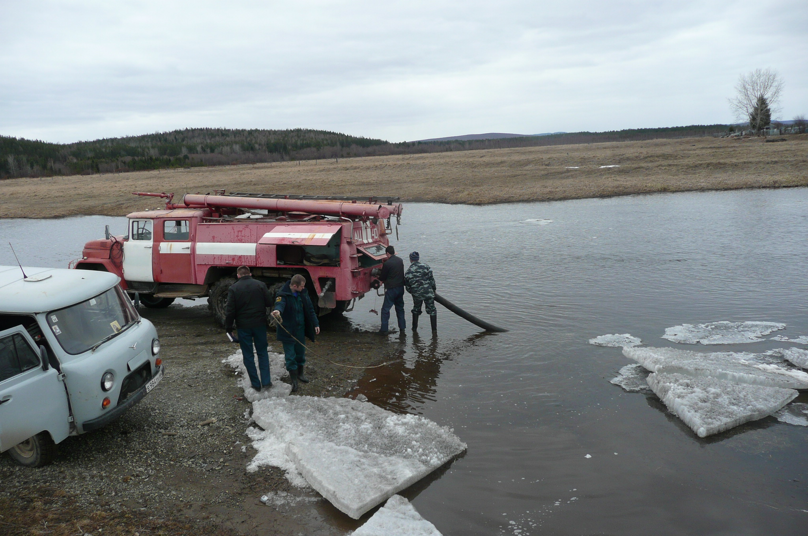
Расходы бюджета Падунского сельского поселения за 1 квартал 2018 года по разделам бюджетной классификации
Национальная безопасность и правоохранительная деятельность
Утверждено на год 49,1 тыс. руб.
Исполнено за 1 квартал 1,6 тыс. руб.
% исполнения – 3,3

Slide 8
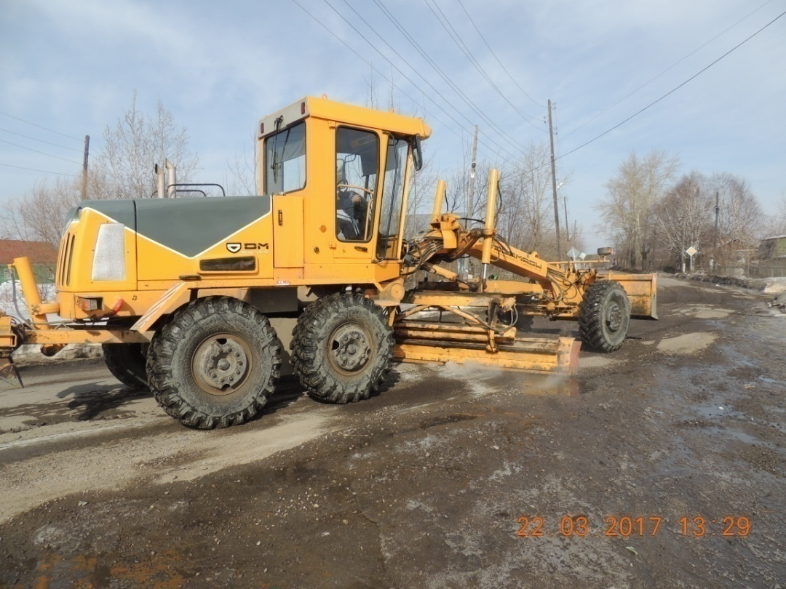
Расходы бюджета Падунского сельского поселения за 1 квартал 2018 года по разделам бюджетной классификации
Национальная экономика (1. Дорожное хозяйство
2. Кадастровые работы)
Утверждено на год 1916,7 тыс. руб.
Исполнено за 1 квартал 598,0 тыс. руб.
% исполнения – 31,2

Slide 9
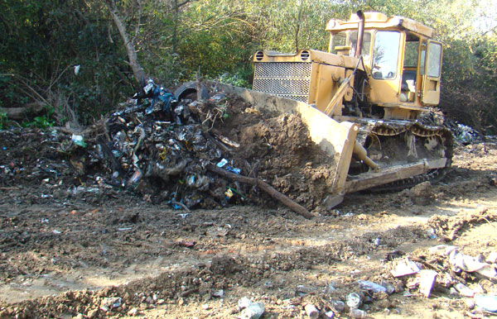
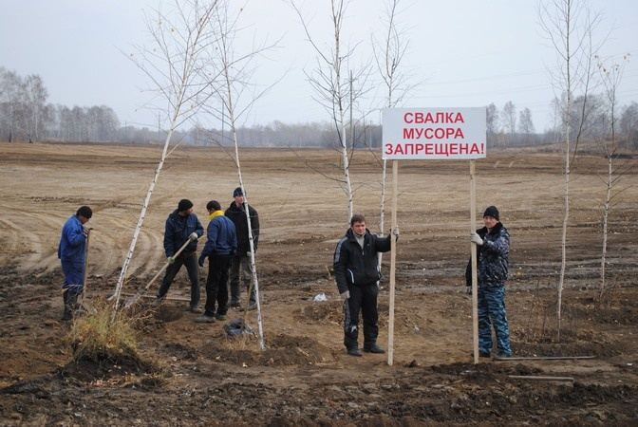
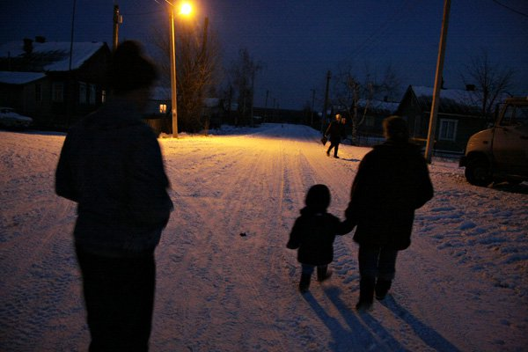
Расходы бюджета Падунского сельского поселения за 1 квартал 2018 года по разделам бюджетной классификации
Жилищно-коммунальное хозяйство
Утверждено на год 1186,9 тыс. руб.
Исполнено за 1 квартал 258,6 тыс. руб.
% исполнения –21,8

Slide 10
Расходы бюджета Падунского сельского поселения за 1 квартал 2018 года по разделам бюджетной классификации
Социальная политика
Пенсии, выплачиваемые организациями сектора государственного управления
Утверждено на год 442,0 тыс. руб.
Исполнение за 1 квартал 79,8тыс. руб.
исполнения – 18,1%

Slide 11
Исполнение муниципальной программы за 1 квартал 2018 года
№ п/п | Наименование муниципальной программы | Годовой план тыс.руб. | Исполнено за 1 кв. Тыс.руб. | % исполнения
1. | Муниципальная программа " Развитие инфраструктуры жизнеобеспечения Падунского сельского поселения" на 2018-2020 гг. | 9178,7 | 3222,3 | 35,1
 | Подпрограмма "Совершенствование гражданской обороны, защита населения и территории от чрезвычайных ситуаций природного и техногенного характера " | 39,1 | 1,6 | 4,1
 | Организация и осуществление гражданской обороны, защиты населения и территории от чрезвычайных ситуаций природного и техногенного характера | 39,1 | 1,6 | 4,1
 | Подпрограмма " Обеспечение первичных мер пожарной безопасности " | 10,0 | 0 | 0
 | Организация и осуществление первичных мер пожарной безопасности | 10,0 | 0 | 0
 | Подпрограмма "Строительство и содержание автомобильных дорог и инженерных сооружений на них | 1782,0 | 463,3 | 26,0
 | Содержание , текущий ремонт автомобильных дорог и инженерных сооружений на них | 1782,0 | 463,3 | 26,0
 | Подпрограмма: "Межевание земельного участка" | 134,7 | 134,7 | 100
 | Кадастровые работы | 134,7 | 134,7 | 100
 | Подпрограмма "Благоустройство территории" | 1186,9 | 258,6 | 21,8
 | Содержание и ремонт уличного освещения | 713,0 | 258,6 | 36,3
 | Содержание мест захоронения и памятников | 45,9 | 0,0 | 0,0
 | Прочие мероприятия в области благоустройства | 428,0 | 0,0 | 0,0
 | Подпрограмма "Развитие физической культуры и спорта" | 30,0 | 0 | 0
 | Организация и проведение спортивных мероприятий | 30,0 | 0 | 0
 | Подпрограмма "Социальная политика " | 442,0 | 79,8 | 18,1
 | Доплаты к муниципальным пенсиям | 442,0 | 79,8 | 18,1
 | Подпрограмма: "Функционирование органов местного самоуправления" | 5554,0 | 2284,3 | 41,1
 | Глава Падунского сельского поселения | 528,1 | 82,0 | 15,5
 | Обеспечение деятельности органов местного самоуправления | 2605,6 | 566,9 | 21,8
 | Другие общегосударственные вопросы | 2420,3 | 1635,4 | 67,6

Slide 12
Исполнение расходов бюджета поселения за 1 квартал 2018 года, тыс. руб.
Наименование расходов бюджета по разделам | План текущего финансового года, тыс. руб. | Исполнение за отчетный период текущего финансового года
 |  | Тыс. руб. | %
Расходы всего | 9413,7 | 3279,3 | 34,8
01 Общегосударственные вопросы | 5569,4 | 2284,2 | 41,0
02 Национальная оборона | 219,6 | 57,0 | 26,0
03 Национальная безопасность и правоохранительная деятельность | 49,1 | 1,6 | 3,3
04 Национальная экономика | 1916,7 | 598,0 | 31,2
05 Жилищно-коммунальное хозяйство | 1186,9 | 258,6 | 21,8
10 Социальная политика | 442,0 | 79,9 | 18,1
11 Развитие физической культуры и спорта | 30,0 | 0 | 0

Slide 13
Структура расходов бюджета Падунского сельского поселения за 1 квартал 2018 года по основным разделам, тыс.руб.

Slide 14
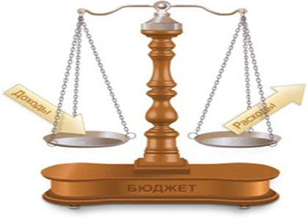
Контактная информация:
Администрация Падунского сельского поселения
График работы с 8-30 до 17-30,
перерыв с 13-00 до 14-00.
Адрес: 652370,Кемеровская область, Промышленновский район, п.ст. Падунская, ул. Комсомольская, д.20
Телефоны (8 384)42 6-39-85 6-39-86
Электронная почта: Padunka28@yandex.ru

